Slide 1
Xin chào
tất cả các con!

Slide 2
TËp ®äc
Ng«i nhµ Êm ¸p

Slide 3
Chñ ®iÓm: Gia ®×nh

Slide 4
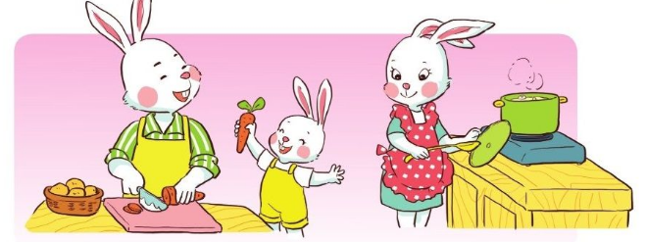

Slide 6
1
2
3
4
5
6
7
8
9
10
11
12

Slide 7
1
2
3

Slide 10
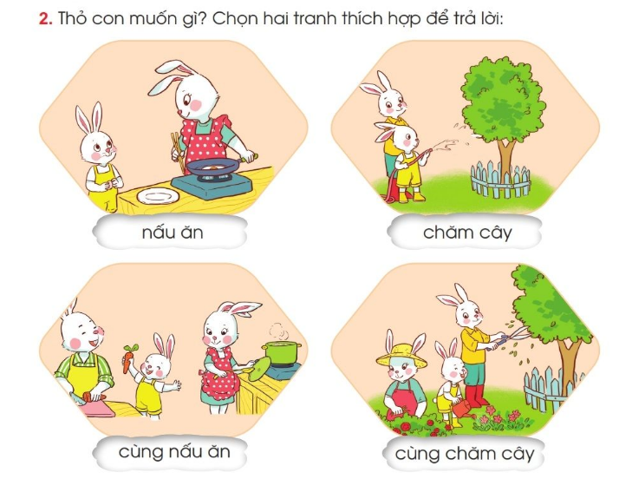

Slide 13
T¹M BIÖT
HÑN GÆP L¹I!

